Slide 1
Мой мир
Работу выполнил ученик 2 курса Яндекс.Лицея Родионов Никита

Slide 2
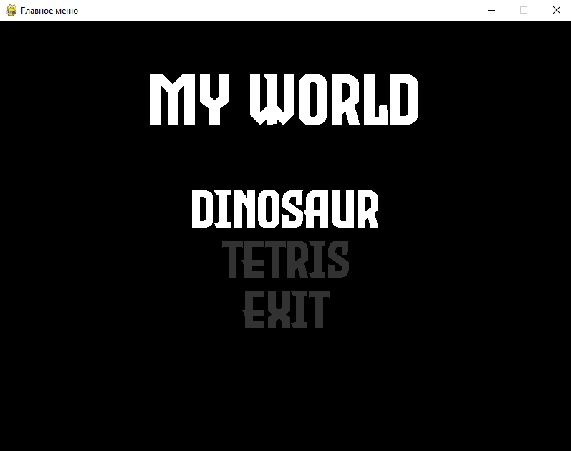
Титульный слайд. Здесь выбирается сама игра. В проекте представлено 2 игры: Динозавр и тетрис.

Slide 3
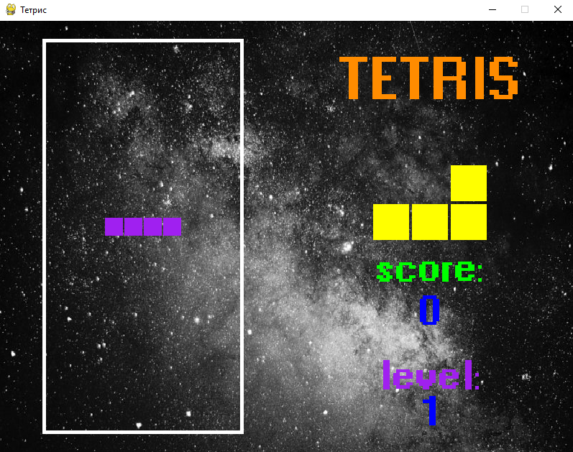
Тетрис. Он управляется 4 кнопка: вверх, вниз, вправо, влево. Вверх – поворот фигуры. Вниз – быстрый спуск фигуры. Вправо и влево – смещение фигуры

Slide 4
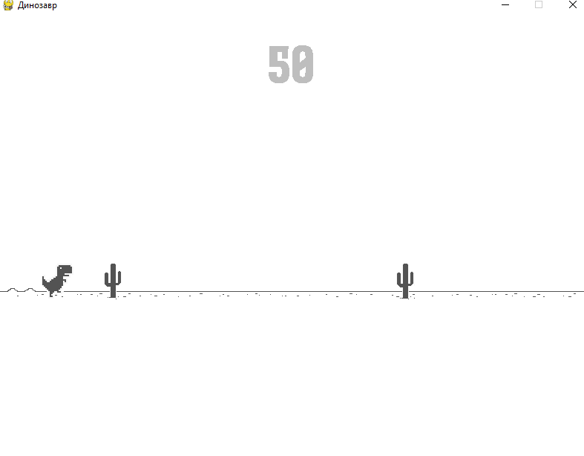
Динозавр. Управляется всего 1 кнопкой – пробелом. При нажатии на нее персонаж подпрыгивает

Slide 5
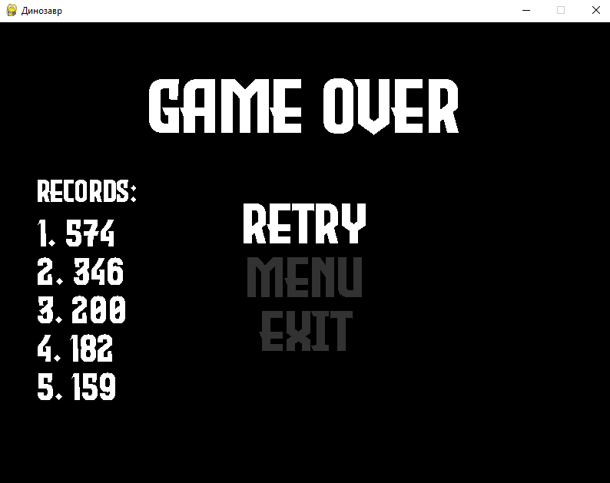
После завершения игры появляется заставка, где показываются рекорды. Если вы установили новый рекорд, то появится салют

